Slide 1
Lesson 9: Data Visualization 1
Introduction to Plotting Systems in R
Chris Qi

Slide 2
R的三大绘图系统
基本绘图系统（Base Plotting System）
Lattice绘图系统（Lattice Plotting System）
ggplot2 绘图系统（ggplot2 Plotting System）

Slide 3
基本绘图系统（Base Plotting System）
人人都是艺术家：绘图开始于空白，一笔一划添加内容
需要事先计划好，直观地实时反映绘图和分析数据的逻辑
用基本R绘图需要走两步
图
修饰/添加=执行一系列函数
适于绘制2D图
quick, easy, dirty

Slide 4
基本绘图系统
绘图函数（graphics包）
plot/hist/boxplot/points/lines/text/title/axis
plot()
plot(x,y,...)
重要参数：xlab/ylab/lwd/lty/pach/col
?par
用于设置全局参数（作用于R中的所有plot绘图）
bg/mar/las/mfrow/mfcol
这些参数可以在每次plot之前修改

Slide 5
Lattice绘图系统
绘图=使用一次函数调用（一次成图）
特别适用于观测变量间的交互：在变量z的不同水平，变量y如何随着x变化

Slide 6
Lattice绘图系统
绘图函数
lattice包
xyplot/bwplot/histogram/stripplot/dotplot/splom/levelplot.contourplot
格式xyplot(y~x|f*g,data)，f*g是分类变量
panel函数，用于控制每个面板内的绘图
grid包
实现了独立于base的绘图系统
lattice包是基于grd创建的，很少直接从grid包调用函数

Slide 7
Lattice绘图系统
xyplot(Temp~Ozone|Month, data=airquality, layout=c(5,1))
Lattice与Base的重要区别
base绘图函数直接在图形设备上绘图
Lattice绘图函数返回trellis类对象
打印函数真正执行了在设备上绘图
命令执行时，trellis类对象会被自动打印，所以看起来就像是lattice函数直接完成了绘图

Slide 8
ggplot2 绘图系统
The Grammar of Graphics
图：动词，名词，形容词等
数据映射到几何客体（points/lines/bars)的美学属性（颜色/形状/大小）
基本绘图系统+Lattice绘图系统
自动处理标题/文字说明/空间等，但也允许通过添加注释进行修改
complex, flexibility, control details

Slide 9
常用图形
histogram （柱状图)
scatter（散点图）
line（线图）
boxplot（箱图）

Slide 10
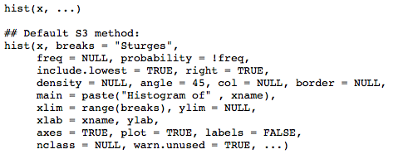
柱状图简单命令
hist(airquality$Temp)
?hist

Slide 11
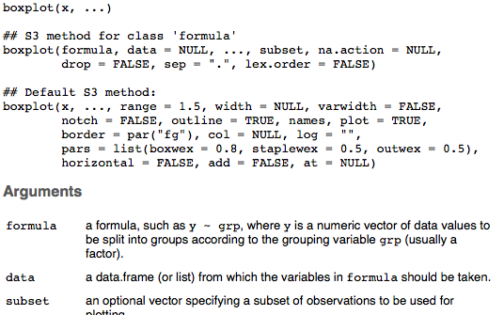
箱图简单命令
boxplot(airquality$Temp)

Slide 12
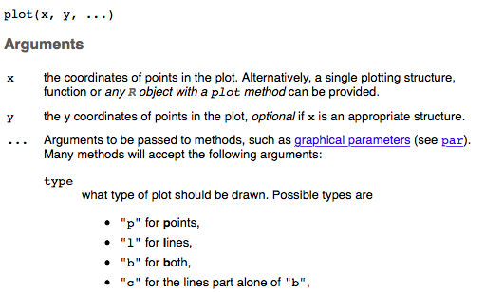
散点图简单命令
plot(airquality$Wind, airquality$Temp, type=”p")

Slide 13
线图简单命令
plot(airquality$Wind, airquality$Temp, type="l")
适用于时间序列分析

Slide 14
绘图实践 RStudio!

